Slide 1
С++ и Java, роль языков
Введение в промышленную системную разработку

Slide 2
Разнообразие языков
Индекс TIOBE
C.
Java.
Python.
C++.
C#.
Visual Basic.
JavaScript.
Assembly Language.
PHP.
SQL.
Classic Visual Basic.
Delphi/Object Pascal.
Ruby.
Go.
Swift.
R.
Groovy.
Perl.
MATLAB.
Fortran.
C/C++
Java/Kotlin
Python
JavaScript
Assembly Languages
Ruby
Groovy
CMake
Lua
Bash

Slide 3
На каких языках вы писали?
Какой язык программирования лучший?
Некорректный вопрос!

Slide 4
Классификация языков
Компилируемые
Интерпретируемые
Транслируемые (компилируемые до байткода)*
Компилируемые | Интерпретируемые | Транслируемые
С/C++ | Python | Java
Swift | JavaScript | Kotlin
Asm | Bash | C#
*Формально, такие языки, как Java, могут относится к компилируемым или интерпретируемым языкам.
Поэтому мы вводим определения, которыми будем пользоваться

Slide 5
Типизация языков
Динамически типизируемые
Статически типизируемые
Статически – связь переменной с типом в момент объявления переменной. Динамически – связь переменной с типом в момент присвоения значения.
Статически типизированный | Динамически типизированный
С/C++ | Python
Java/Kotlin | Ruby
Asm | Bash

Slide 6
Почему бы не писать все на питоне?
Легко разобраться с типами
Нет проблем с указателями
Портируемый и не зависит от системы
Интуитивно понятный синтаксис
Множество библиотек
Очень легко реализовать любую логику
Все сразу работает
НО:
Требует наличие интерпретатора
ОЧЕНЬ медленный интерпретатор
Не рассчитан под высокие нагрузки

Slide 7
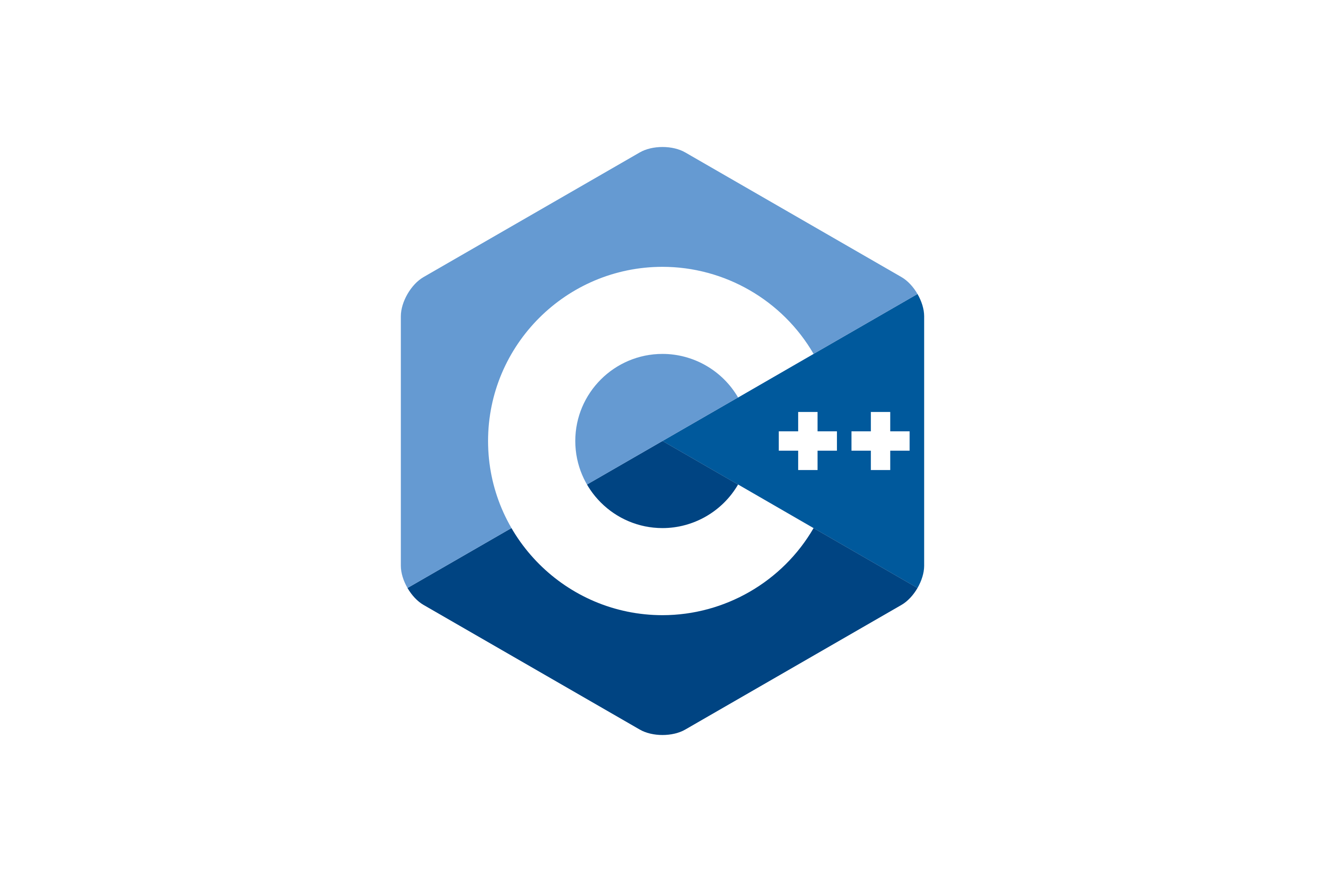


Роль языков
Операционная система
Приложение для смартфона
Парсинг строчек из файла
Высокопроизводительная игра
Не требовательная игра
Интерпретатор питона
Решение сложного уравнения
Драйвер для железяки
Сложная бизнес-модель

Slide 8
Немного об интерпретаторе и VM
Интерпретатор распарсил язык и получил байткод
Какая оценочная потеря производительности?
Программа
Java
Байткод программы
Программа
C/C++
Ассемблер программы
Код VM
C++
Ассемблер VM
Процессор
Процессор

Slide 9
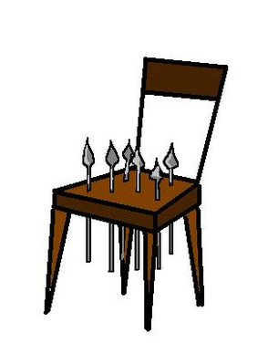
C++ или Java?
Что быстрее в общем случае для приложений?
Java??

Slide 10
C++ и Java
Куда делась огромная разница между интерпретируемым кодом и нативным?
JIT компиляция
Программа
Java
Байткод программы
VM
Нативный код
VM профилирует работу кода во время исполнения и компилирует наиболее часто исполняемые (горячие) блоки
Процессор

Slide 11
C++ и Java
За счет чего Java может быть быстрее С++?
Автоматическое управление памятью и оптимизации времени исполнения!

Slide 12

Где используется Java
Какая мотивация использовать Java как основной язык для разработки приложений и несистемной части прошивки Android?
Во второй половине курса мы рассмотрим работу некоторых виртуальных машин, а также будем писать свою
https://cs.android.com/android/platform/superproject/+/master:art/

Slide 13
Q&A
Следующая лекция “От Си к С++”

